Slide 1


Desarrollado por los Aprendices: Kimberly Cardenas Wilson Ladino Camilo Amaya Carolina Obando
Sistema De Información Para La Creación De Inventarios De Lechona y Tamales J.J

Slide 2
PLANTEAMIENTO DEL PROBLEMA
Sistema De Información Para La Creación De Inventarios De Lechona y Tamales J.J
La empresa Lechona y Tamales J.J cual se encuentra ubicada en Bogotá, esta es una de muchas sucursales actuales de comidas Rápidas de la localidad, la cual cuenta con un gran público ya que lleva muchos años en el sector y ha tenido gran acogida por la comunidad por la calidad de sus productos. De acuerdo con seguimiento realizado con el administrador, se evidencia un déficit en el manejo del inventario; esto debido a que todos sus registros sobre insumos los tienen documentados en papel los cuales no son debidamente revisados ni almacenados.
También se evidenció que el proceso es llevado por varios empleados de la sucursal quienes se encarga de realizar la solicitud de los elementos faltantes, generando en muchas ocasiones sobrecostos y pérdidas de materia prima.

Slide 3
Sistema De Información Para La Creación De Inventarios De Lechona y Tamales J.J
Objetivo general: Desarrollar el Sistema De Información Para La Creación De Inventarios De Lechona y Tamales JJ
Objetivos Específicos:
Realizar levantamiento de información y análisis de datos.
Proyectar el volumen de información manejada por el cliente para determinar el motor de base de datos.
Crear base de datos según los productos que se manejan en la sucursal.
Diseñar la interfaz gráfica de acuerdo con la imagen Corporativa y Gusto del cliente.
Realizar seguimiento con cliente después de lanzado a producción por un mes.

Slide 4
JUSTIFICACIÓN
Sistema De Información Para La Creación De Inventarios De Lechona y Tamales J.J
La creación e implementación del sistema de inventarios pretende minimizar la pérdida de insumos y facilitar el reabastecimiento, de acuerdo a los niveles de producción, con base a la disponibilidad y fácil acceso a la información del inventario de la empresa.
Es por esto, que a través del levantamiento de datos y análisis de la información recopilada se lograra reconocer el comportamiento del inventario de Lechona y Tamales J.J y así mismo, proyectar los requerimientos o demandas futuras de insumos para la producción y venta de los productos, que a su vez permite minimizar los costos asociados a la pérdida o deterioro de la materia prima o al uso inadecuado de la misma.
la implementación del inventario sistematizado permitirá al cliente obtener de forma práctica el listado de insumos necesarios para la elaboración de sus productos, el cual se asocia al ingreso y salida de la materia prima para la creación y venta de estos.

Slide 5
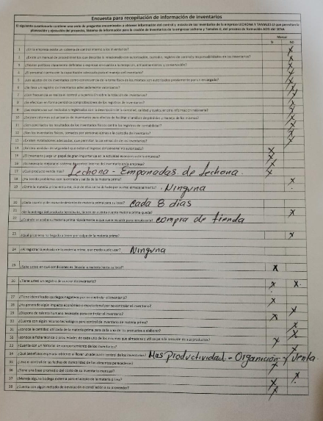
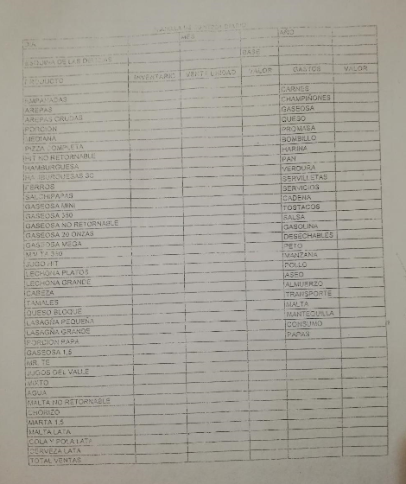
Sistema De Información Para La Creación De Inventarios De Lechona y Tamales J.J
Encuesta
Formato de Inventario Manual

Slide 6
Sistema De Información Para La Creación De Inventarios De Lechona y Tamales J.J
Conclusiones de encuesta
1- Pérdida de información al ser llevado el control de insumos en papel.
2- Reabastecimiento innecesario por un mal control de inventario provocando sobrecostos.
3- Inventarios individuales por parte del personal.

Slide 7
Sistema De Información Para La Creación De Inventarios De Lechona y Tamales J.J
Alcances del proyecto
Este proyecto se enfoca específicamente en el desarrollo de un sistema de información para la creación de inventarios; implementando las diferentes estrategias o metodologías para la recolección, análisis y socialización de datos propios del inventario de la empresa Lechona y Tamales J.J.
Al Finalizar el Software el equipo se encarga de brindar seguimiento y pautas del manejo del mismo a todo el personal involucrado (Generantes y Administradores)

Slide 8
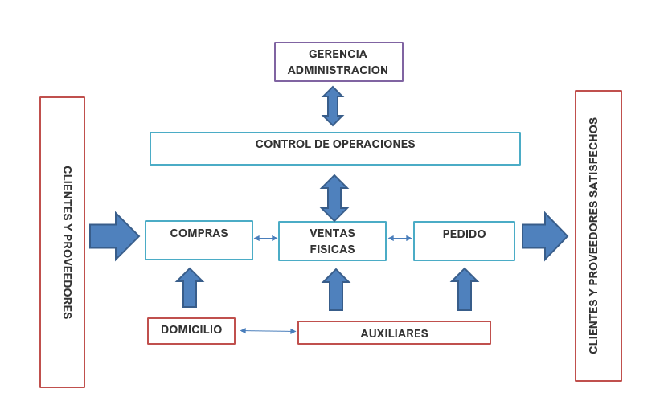
Sistema De Información Para La Creación De Inventarios De Lechona y Tamales J.J
Mapa de procesos
Mapa de procesos según iso
..\Desktop\Sena 2020\Primer trimestre\MAPA DE PROCESOS.xlsx

Slide 9
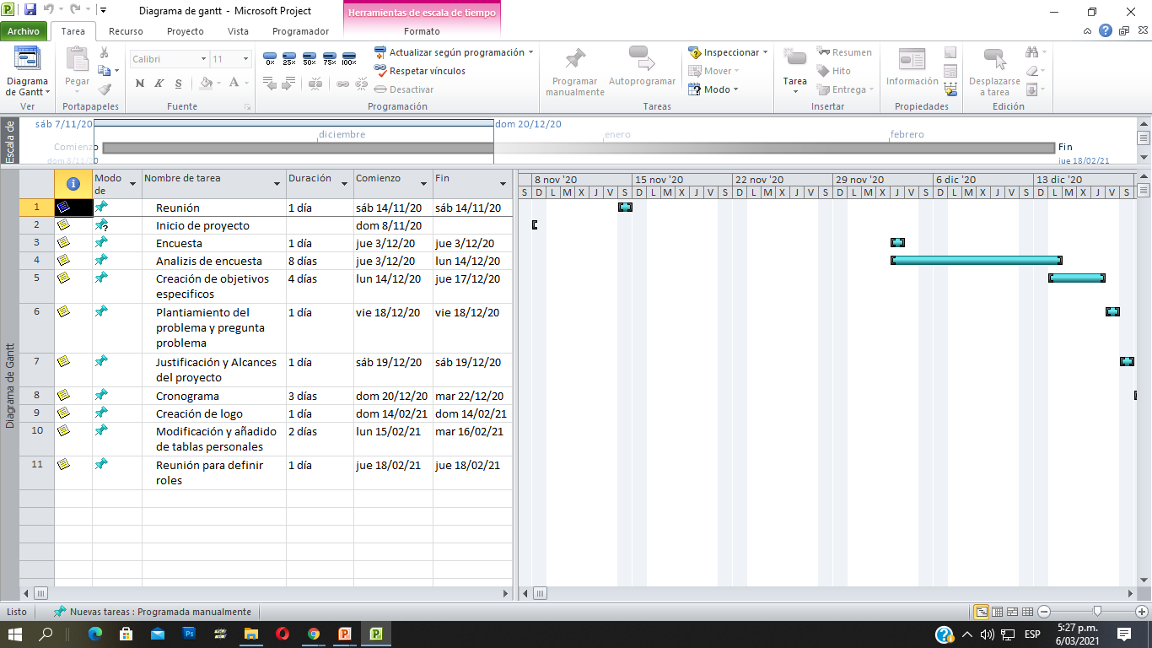
Sistema De Información Para La Creación De Inventarios De Lechona y Tamales J.J
Cronograma
..\Desktop\Sena 2020\Primer trimestre\Diagrama de gantt.mpp

Slide 10
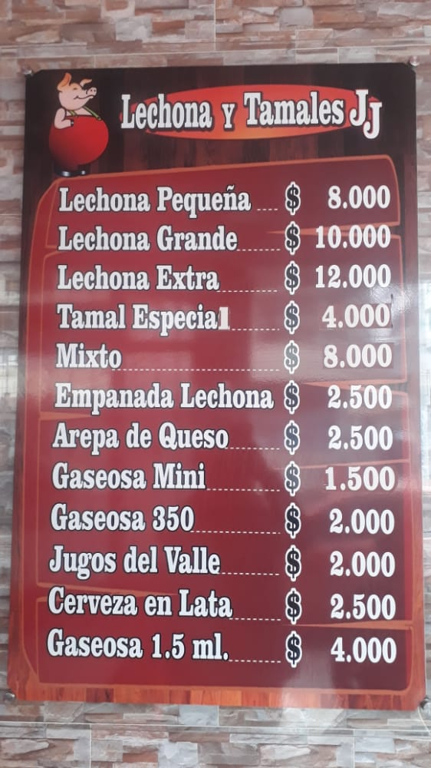
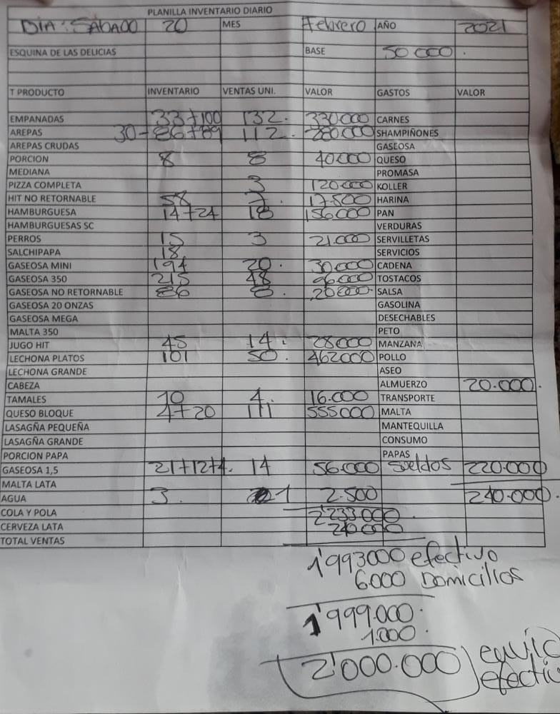
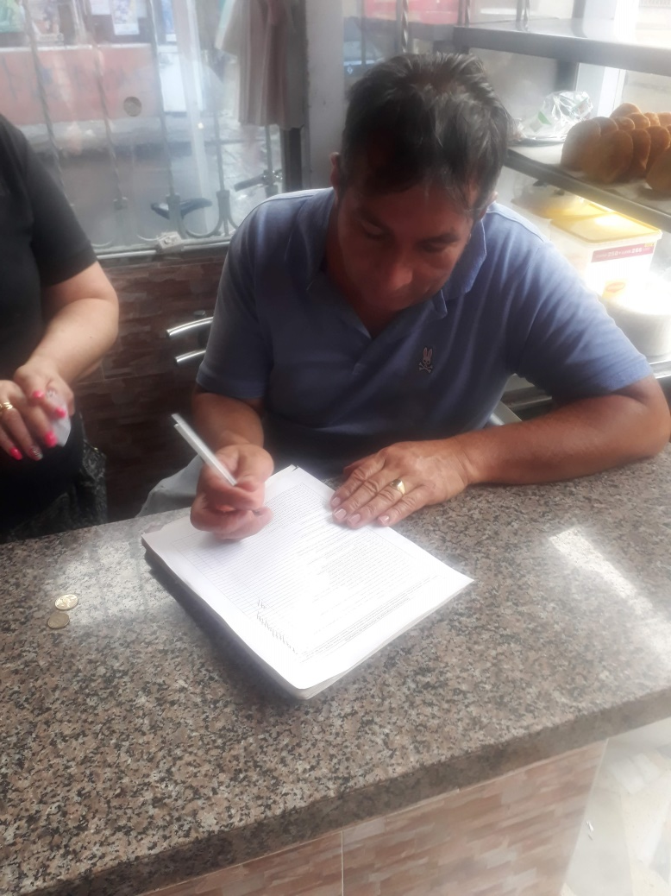
Sistema De Información Para La Creación De Inventarios De Lechona y Tamales J.J
Evidencias

